Slide 1
DOGODEK EVROPSKEGA PARTNERSTVA ZA INOVACIJE - EIP
ORGANIZIRA MINISTRSTVO ZA KMETIJSTVO, GOZDARSTVO IN PREHRANO
23. november 2021
Notes:
Predlog naslovnice 2

Slide 2
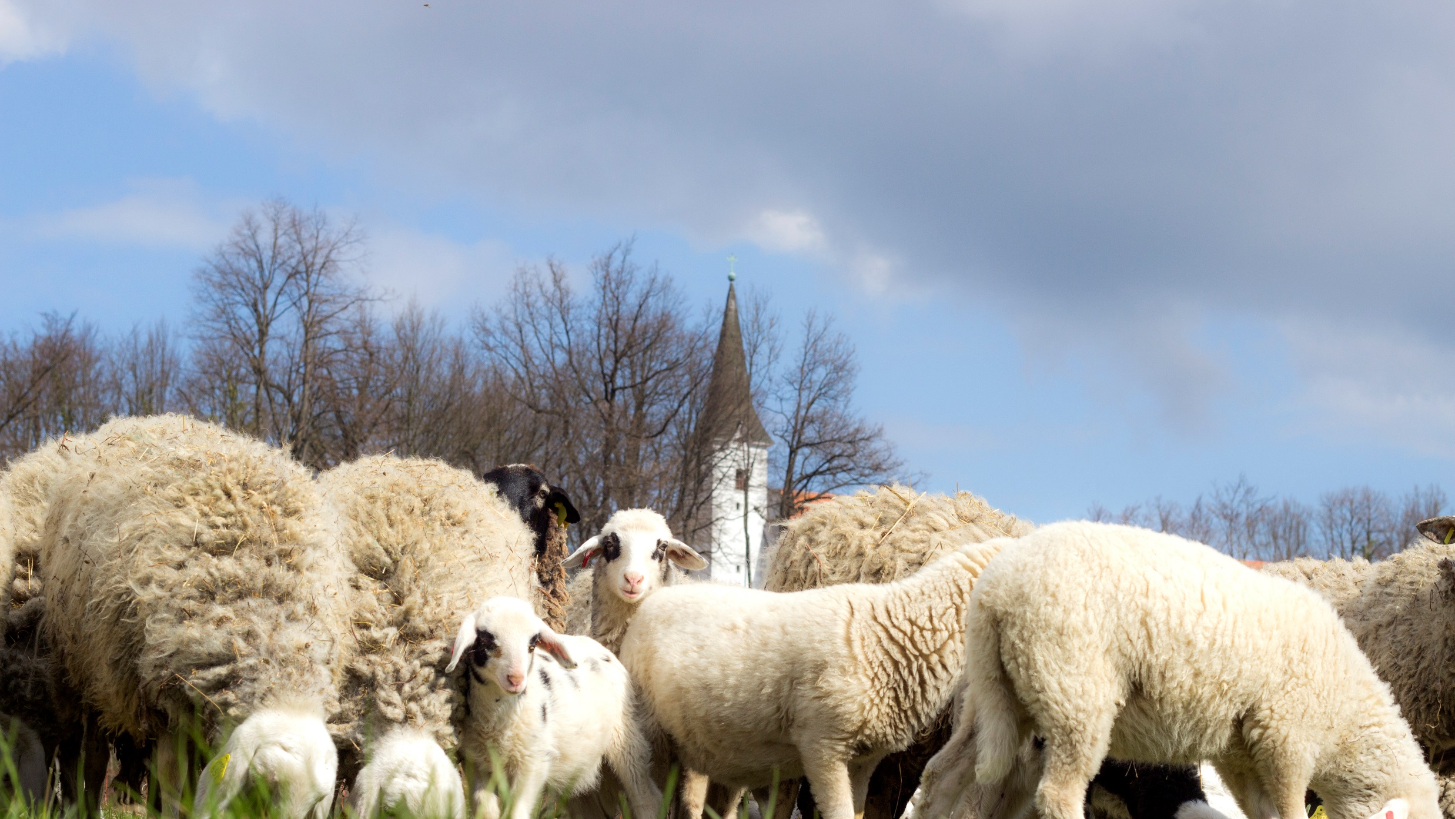
Reja različnih pasem drobnice za meso in izdelke vrhunske kakovosti
Vodilni partner:
Univerza v Ljubljani, Biotehniška fakulteta
Foto: Karmen Zmrzlak

Slide 3
OSNOVNI PODATKI O PROJEKTU
Ostali člani partnerstva: KGZS Zavod Celje, VSŠ Bled, Klavnica Mereče, Tatjana Čop s.p.-Odnosi z javnostjo, KMG Uroš Macerl, KMG Urh Macerl, KMG Roman Savšek, KMG Gašper Sevčnikar, KMG Miran Zmrzlak, KMG Andrej Sedmak, KMG Timotej Kovač
Tip projekta: EIP
Tematika projekta: tehnologije reje in kakovost mesa
Obdobje trajanja projekta: 18.12.2018 - 19.12.2021
Višina odobrenih sredstev: 348.295,76 €

Slide 4
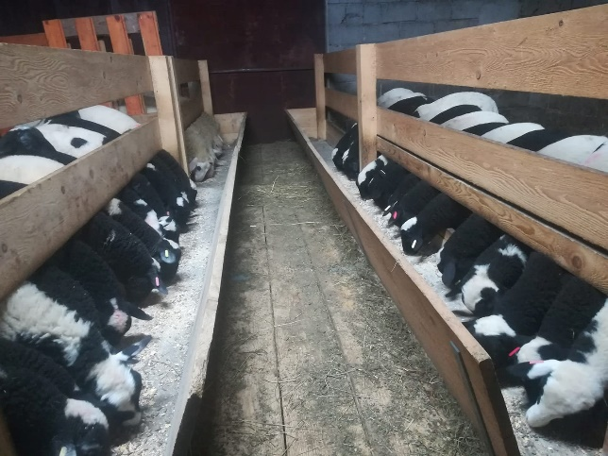
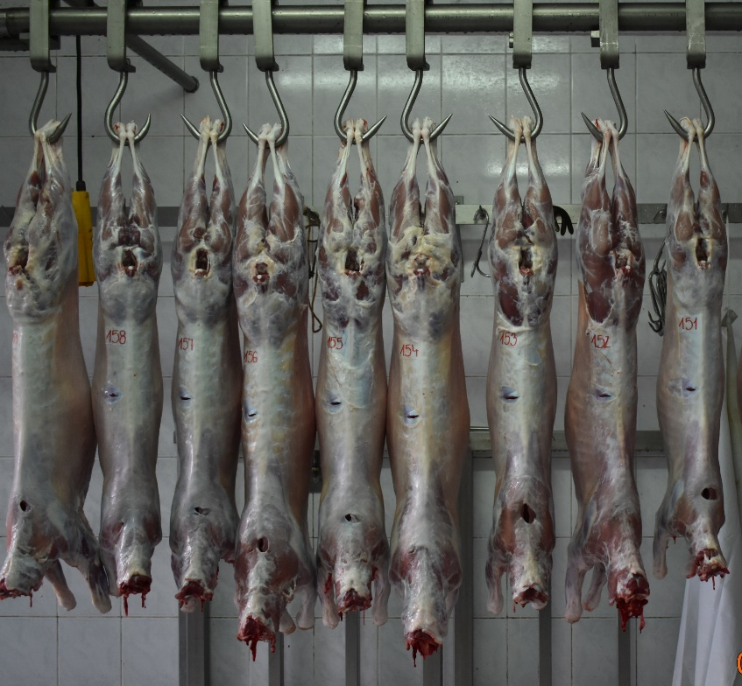
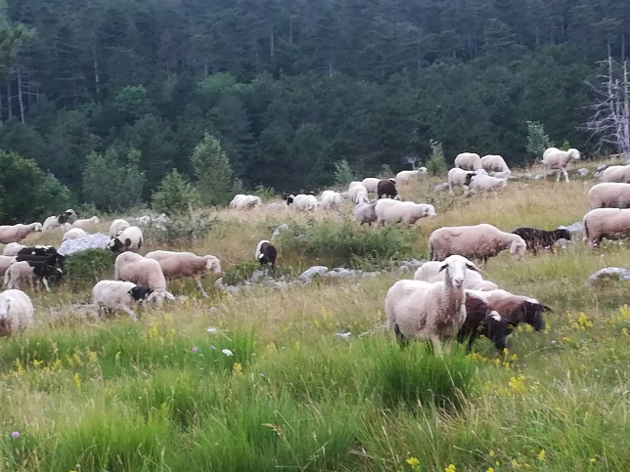
PRAKTIČNI PROBLEM
neizenačena kakovost klavnih trupov, ki je rezultat uporabe različnih tehnologij reje, slaba prepoznavnost in dostopnost mesa drobnice
+
=

Slide 5
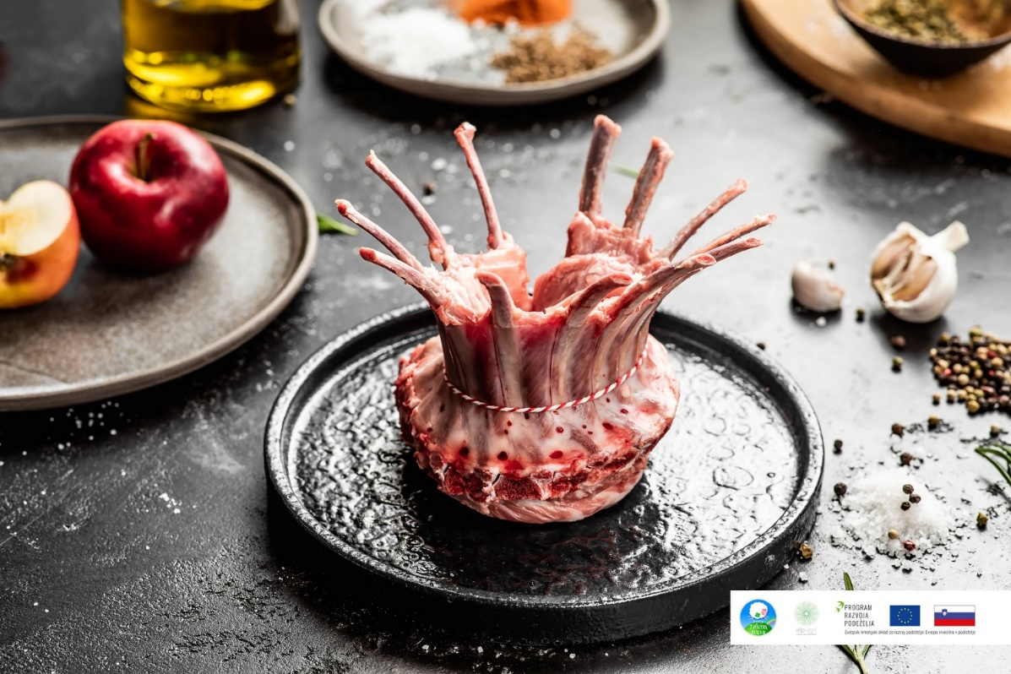
NAMEN IN CILJI PROJEKTA
Razvoj izboljšane tehnologije reje
Razvoj konfekcioniranja klavnih trupov
Izenačena kakovost klavnih trupov
Promocija mesa drobnice in ozaveščanje potrošnika

Slide 6
IZVEDBA PRAKTIČNEGA PREIZKUSA
Preizkusi različnih tehnologij reje in pitanja jagnjet
-Tehnologija zgodnje odstavitve jagnjet
-Tehnologija pitanja jagnjet na paši
-Tehnologija pitanja jagnjet v hlevu
-Gospodarsko križanje
-Pitanje na večjo telesno maso ob zakolu
S kakovostnimi parametri smo preverili ustreznost rešitev na lokaciji kmetijskega gospodarstva - člana partnerstva
Vpliv na:
Hitrost rasti jagnjet
Klavne lastnosti
Senzorične lastnosti mesa
Maščobnokislinska sestava mesa
Gospodarnost reje

Slide 7
IZVEDLJIVOST PRENOSA V PRAKSO
Za rešitve, razvite v okviru projekta smo izvedli analizo izvedljivosti prenosa v prakso:
Statistična analiza
Gospodarnost reje (POKRITJE)
Pitanje odstavljenih jagnjet:
Ob rabi JS in JSR ter gospodarskega križanja izvedljivo tudi v drugih območjih Slovenije
Omogoča: hitro rast, dobre klavne lastnosti, odlično kakovost mesa
Na paši / v hlevu
Dnevni prirast od rojstva do zakola: > 270 g/dan / >300 g/dan
Telesna masa ob zakolu: > 37 kg
Starost ob zakolu: max 120 dni
Mesnatost: U-
Zamaščenost: 3₀
Ugodno razmerje n-6/n-3 PUFA : 1,7 – 4,5 (WHO priporočila: <5,0)
Ovce lahko prej pripustimo
Večje število rojenih jagnjet/ovco/leto
Konfekcioniranje:
Masa klavnega trupa >20 kg
Dodana vrednost
Pokritje: -54 do +46 €/ovco
Močno odvisno od št. rojenih jagnjet/ovco/leto

Slide 8
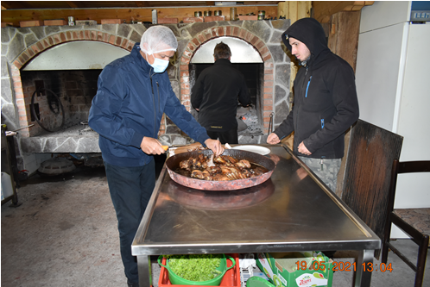
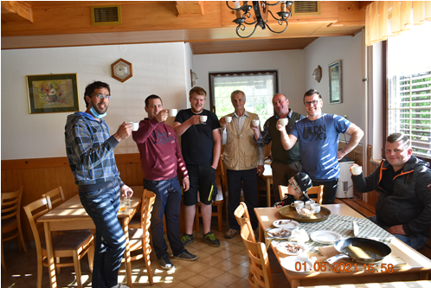
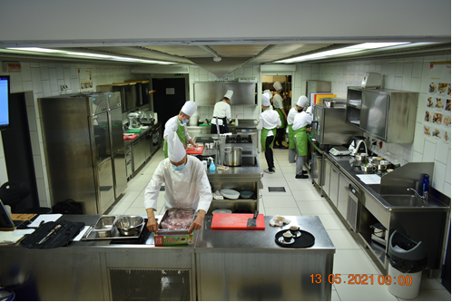
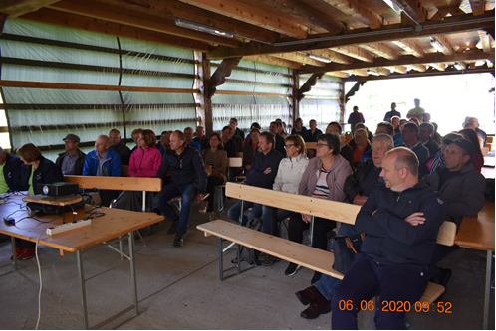
PRENOS ZNANJA
Predavanja: 5 predavanj s predstavitvijo rezultatov
Objave: preko 15 objav z znanstvenih in strokovnih revijah
Delavnice in usposabljanja za člane partnerstva
Demonstracije razseka klavnega trupa: 5x
Demonstracije kulinarične priprave jagnjetine: 5x
Izobraževalno promocijski film
Tehnološka navodila: 5x
Spletna stran, FB
Televizija

Slide 9
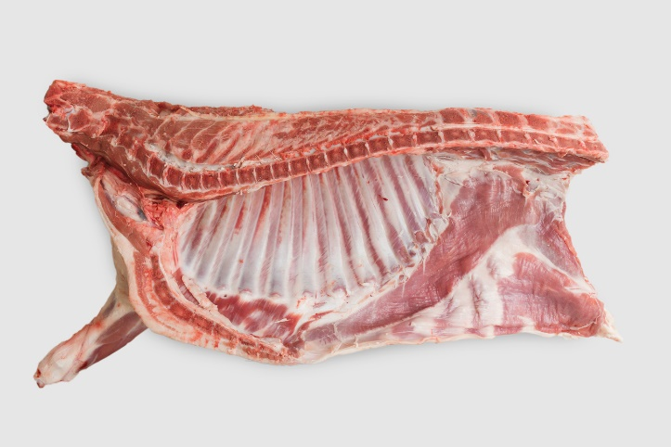
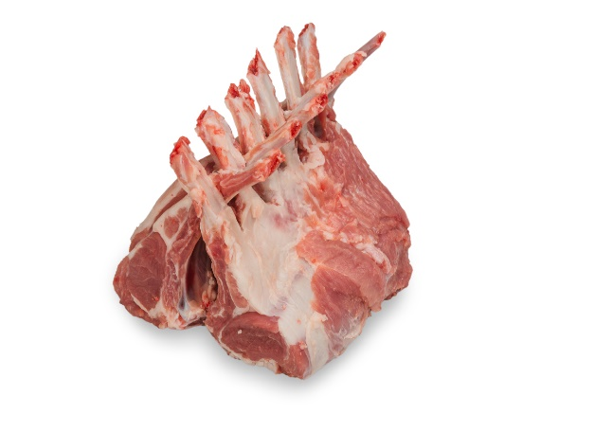
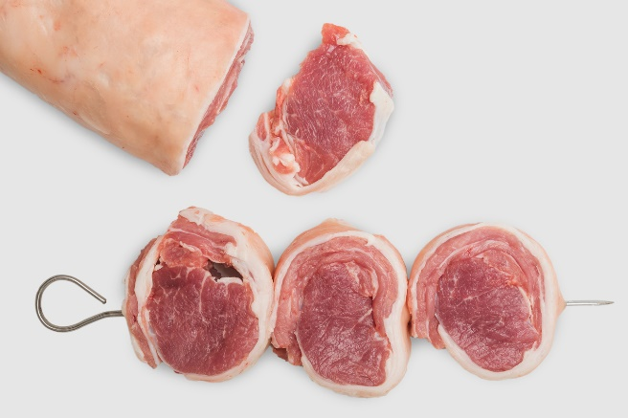
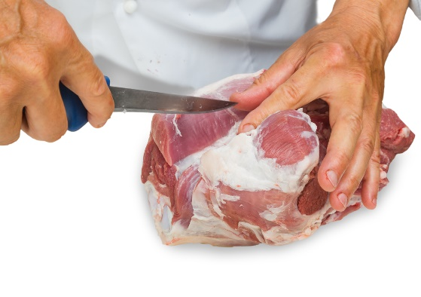
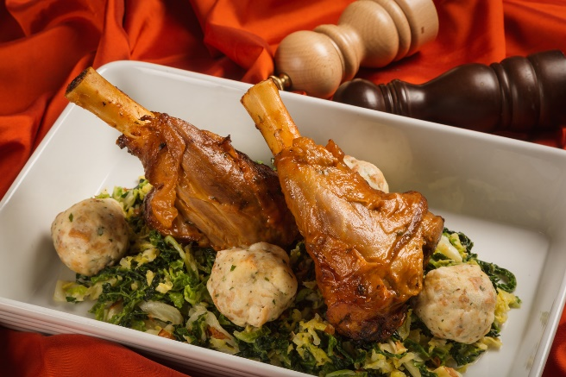
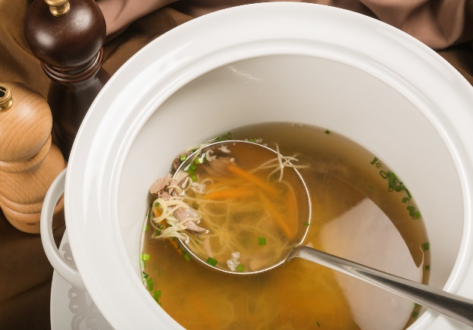
SAMOEVALVACIJA
Ovrednotenje izvajanja projekta:
Razvoj izboljšane tehnologije reje
Razvoj konfekcioniranja klavnih trupov
Prenos znanja
Uporabnost in trajnost – načrt trženja in vstopa na trg
Partnerstvo: Dobro sodelovanje
Spoznanja pri izvedbi projekta:
Natančen načrt aktivnosti

Slide 10
Kontaktni podatki vodilnega partnerja
Univerza v Ljubljani, Kongresni trg 12, 1000 Ljubljana
Vodja projekta: Angela Cividini
Angela.cividini@bf.uni-lj.si
+386 1 3203 926
http://www.bf.uni-lj.si/oddelek-za-zootehniko/oddelek/raziskovalno-delo/projekti/
Facebook:
https://www.drobnica.si/projekti/

Slide 11
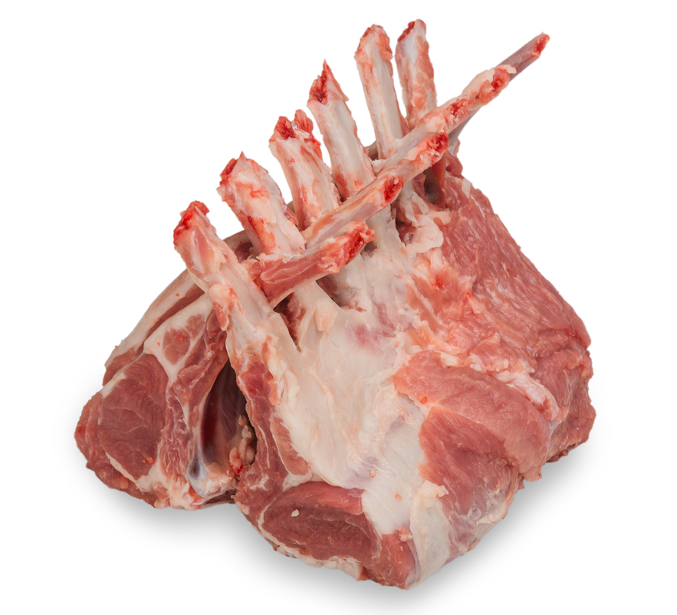
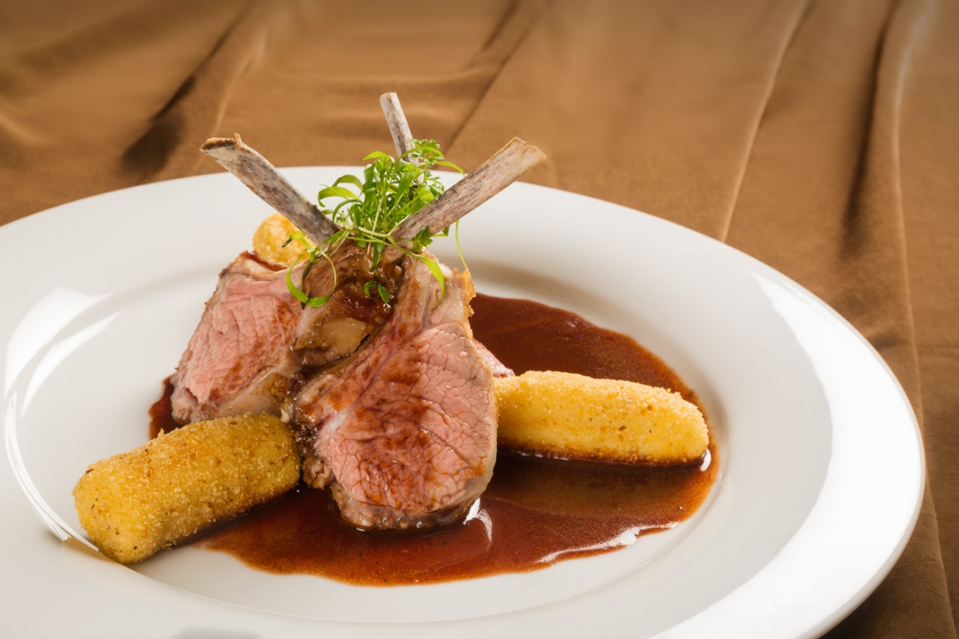
Hvala za pozornost!
Jagnječje zarebrnice z žajbljevo omako
4 dvojne jagnječje zarebrnice
sol, poper
2 stroka česna
30 g olja
1 dl suhega rdečega vina
2 vejici svežega žajblja
Zarebrnice operemo, obrišemo, rahlo potolčemo, porežemo žilice, solimo in popramo ter jih namažemo s strtim česnom. Na vroči maščobi zarebrnice pečemo na vsaki strani 3 minute in jih preložimo na toplo. Sok od pečenja, ki je ostal v ponvi, zalijemo z vinom in nekoliko povremo. Žajbljeve liste operemo, osušimo, zrežemo na tanke rezance in damo v omako. Omaki dodamo zarebrnice, malo podušimo in serviramo. Poleg ponudimo krompirjeve ocvrtke.

